Slide 1
Git
Git 的目录结构及git对象
Git 常用的命令
Git 经常遇到的一些问题
Git 与 repo的关系
Repo，gerrit，jenkins之前的关系

Slide 2
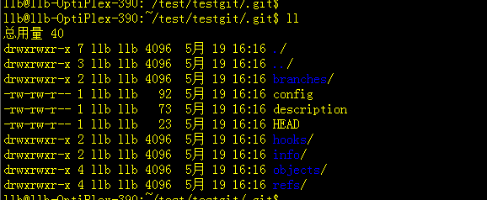
1. Git 的目录结构及对象
$git init //初始化一个本地仓库
在该目录下会创建一个.git目录，.git目录结构如下：

Slide 3
几乎 git 所有的信息都保存在这个目录下，这个目录下可能还有其他文件，但是新建的 git 库，就是上面这些文件（不同版本的 git 可能会有所差别）。
description文件仅供 GitWeb 程序使用，无需关心其内容，
config文件包含了项目的配置选项
info目录保存了一份不希望在.gitignore文件中管理的忽略模式的全局可执行文件。
hooks目录保存了客户端或服务器的钩子脚本。
objects目录存储所有数据内容
refs目录存储指向数据（分支）的提交对象指针
HEAD文件指向当前分支
index文件保存了暂存区域信息，由于没有进行数据操纵，所以还没有index文件

Slide 4
Git 对象
git 本质上是一个根据内容寻址的文件系统，意思就是，git 本身存储的都是 key-value 对。它可以根据输入的 key 进行写入和读取内容，且 key 是根据内容生成的。底层命令hash-object可以用来存取 key-value 对，它会将数据保存在.git目录并返回数据对应的键值
Blob对象
$ echo "test content" | git hash-object -w –stdin
D670460b4b4aece5915caf5c68d12f560a9fe3e4
$ find .git/objects/ -type f
.git/objects/d6/70460b4b4aece5915caf5c68d12f560a9fe3e4
$ git cat-file -p d670460b4b4aece5915caf5c68d12f560a9fe3e4
Test content

Slide 5

2. Tree对象
git 以一种类似 UNIX 文件系统的方式存储内容，tree 对象对应着目录，可以存储文件名，blob 对象对应 inodes 或者文件内容。一个 tree 对象包含一条或多条记录，每一条记录指向一个 blob 对象或者子 tree 对象的 SHA-1 指针，并记录了对象的权限、类型和文件名信息。
master^{tree}表示 master 分支上最新提交指向的 tree 对象。注意 src 是一个子 tree 对象。
可以通过暂存区域（index）来创建和写入 tree，必须先写文件暂存从而创建一个 index，然后将 index 中的内容写入到 tree 对象中。创建 index 的命令是 update-index命令来创建 index 。
从object对象中添加到tree对象
$ git update-index --add test.txt
由于test.txt不在暂存区域中，加上--add参数，--cacheinfo参数表示直接将数据插入暂存区域中，并需要指定 <mode> <object> <path>。本例中，模式100644表示普通文件（100755表示可执行文件，120000表示符号链接）。
用write-tree命令可以将暂存区域中的内容写入 tree 对象。如果目标 tree 不存在，write-tree命令会自动创建一个。
$ git write-tree

Slide 6
直接把文件添加到tree对象中，也需要先放到暂存区中
$ echo "new file" > new.txt
$ git update-index --add new.txt
$ git update-index test.txt
$ git write-tree
3. Commit对象
在前面的测试中建立了几个 tree 对象，它记录了存储的文件信息。但是我们必须记住 SHA-1 值才能取出值。因此还必须有一个对象存储这些 key，并且最好能够存储操作人的相关信息。在 git 中，这一对象被称为 commit 对象，我们可以用commit-tree命令来创建 commit 对象。
$ echo "first commit" | git commit-tree 808659
808659为前面添加tree对象的hash值。
$ git log --stat 9ef62b
想查看修改记录，就必须要知道最近一次的提交SHA-1值，这个值一般不需要我们记住，因为有个文件会记录这个值，在 git 中，这类指向最后一次提交的指针称为“引用”（references 或者 refs），这些文件将被保存在.git/refs目录下

Slide 7
Git引用
$ find .git/refs -type f
可以发现在该目录下并没有文件，但目录下有两个目录：heads和tags。我们可以新建一个master文件记住上一次提交：
$ echo " 2cc79ce7a5689d91514b9f8f4ba9af00ae262s " > .git/refs/heads/master
$ git log
就可以看到我们刚刚的提交了，我们还可以通过下面命令更新master。
$ git update-ref refs/heads/master 9ef62b02affa9cf8f7520f490de7871f64b7112f
在git log命令中就可以使用创建的引用来替代 SHA-1 值。git 中有相应的命令来更新这些引用文件 update-ref：
在 git 中，实质上一个分支就是指向一个工作版本的提交的指针，可以用update-ref命令创建一个指向第二次提交的引用，来创建一个test分支：
$ git update-ref refs/heads/test ea5c94
$ git log --pretty=oneline test ea5c94680e84c557dd25588e89e02c9b3827a919 second commit 74103078726a6b12ff4e1cc6fb1906e512bdd4ea first commit
当执行git branch [branch]的时候，基本就是在执行update-ref指令，把最后一次提交的 SHA-1 值，添加到创建的引用中。

Slide 8
HEAD标记
我们在用update-ref命令的时候，还是需要显式的指定最后提交的 SHA-1 值，但是当执行git branch命令的时候，git 是怎么知道这个值的呢？事实上，还有一个 HEAD 文件来保存指向当前分支的引用标识符。
$ cat .git/HEAD ref: refs/heads/master
ref: refs/heads/master
可以看到，HEAD 文件中保存的并不是指针，而是指向另一个引用。如果执行git checkout test，HEAD 文件就会被更新：
$ git checkout test
Switched to branch 'test'
$ cat .git/HEAD
ref: refs/heads/test
在 git 中，有对应的一个低级命令symbolic-ref可以设置 HEAD 文件
$ git symbolic-ref HEAD
refs/heads/test
$ git symbolic-ref HEAD
refs/heads/master
$ git symbolic-ref HEAD refs/heads/master
不带参数，读取 HEAD 文件，带参数来设置 HEAD 文件。

Slide 9
Tags
git 中的 tag 是怎么实现的呢？git 中有一个 tag 对象，它非常像 commit 对象，包含一个标签，一组数据，一个消息和一个指针，最主要的区别是 tag 对象指向一个 commit 而不是一个 tree。这是对一个分支的引用，但是永远不会变化。
在 git 中，有两种类型的 tag，含附注的（annotated）和轻量级的（lightweight）。lightweight 标签就像是一个不会变化的引用，事实上就是一个指向特定提交对象的引用。而 annotated 标签实际是存储在仓库中的一个独立对象，包含较验信息，标签名字，说明等等附加信息。我们可以用update-ref来简单创建一个 lightweight tag：
$ git update-ref refs/tags/v1.0 9ef62b02affa9cf8f7520f490de7871f64b7112f
$ cat .git/refs/tags/v1.0
9ef62b02affa9cf8f7520f490de7871f64b7112f
annotated tag 要更复杂，git 需要创建一个 tag 对象，然后写入一个指向它而不是直接指向 commit 对象的引用。用如下方法创建 annotated tag：
$ git tag -a v1.1 ea5c94680e84c557dd25588e89e02c9b3827a919 -m "test tag" $ cat .git/refs/tags/v1.1
805b4b0970dc79a18c1fcf9bb9f31c2dbd000aef

Slide 10
Remotes
现在介绍 git 的第四种引用：远程引用（remote reference）。如果在仓库中添加了一个 remote 并把代码推送过去。git 会把最后一次推送的分支保存到 refs/remotes目录下。
$ cat .git/refs/remotes/origin/master
remote 引用和分支的主要区别是，remote 引用是不能被 checkout 的。git 只是为最后推送做一个标记。

Slide 11
2.Git 常用的命令
远程仓库相关命令
检出仓库： $ git clone git://github.com/jquery/jquery.git
查看远程仓库：$ git remote -v
添加远程仓库：$ git remote add [name] [url]
删除远程仓库：$ git remote rm [name]
修改远程仓库：$ git remote set-url --push [name] [newUrl]
拉取远程仓库：$ git pull [remoteName] [localBranchName]
推送远程仓库：$ git push [remoteName] [localBranchName]
* 如果想把本地的某个分支test提交到远程仓库，并作为远程仓库的master分支，或者作为另外一个名叫test的分支，如下：
$ git push origin test:master // 提交本地test分支作为远程的master分支
$ git push origin test:test // 提交本地test分支作为远程的test分支

Slide 12
2）分支(branch)操作相关命令
查看本地分支：$ git branch
查看远程分支：$ git branch -r （如果还是看不到就先 git fetch origin 先）
创建本地分支：$ git branch [name] ----注意新分支创建后不会自动切换为当前分支
切换分支：$ git checkout [name]
创建新分支并立即切换到新分支：$ git checkout -b [name]
直接检出远程分支：$ git checkout -b [name] [remoteName] (如：git checkout -b myNewBranch origin/dragon)删除分支：$ git branch -d [name] ---- -d选项只能删除已经参与了合并的分支，对于未有合并的分支是无法删除的。如果想强制删除一个分支，可以使用-D选项
合并分支：$ git merge [name] ----将名称为[name]的分支与当前分支合并
合并最后的2个提交：$ git rebase -i HEAD~2 ---- 数字2按需修改即可（如果需提交到远端$ git push -f origin master 慎用！）
创建远程分支(本地分支push到远程)：$ git push origin [name]
删除远程分支：$ git push origin :heads/[name] 或 $ git push origin :[name]

Slide 13
3）版本(tag)操作相关命令
查看版本：$ git tag
创建版本：$ git tag [name]
删除版本：$ git tag -d [name]
查看远程版本：$ git tag -r
创建远程版本(本地版本push到远程)：$ git push origin [name]
删除远程版本：$ git push origin :refs/tags/[name]
合并远程仓库的tag到本地：$ git pull origin --tags
上传本地tag到远程仓库：$ git push origin --tags
创建带注释的tag：$ git tag -a [name] -m 'yourMessage'
4）忽略一些文件、文件夹不提交
在仓库根目录下创建名称为“.gitignore”的文件，写入不需要的文件夹名或文件，每个元素占一行即可，如
target
bin
*.db

Slide 14
5）后悔药
删除当前仓库内未受版本管理的文件：$ git clean -f
恢复仓库到上一次的提交状态：$ git reset --hard
回退所有内容到上一个版本：$ git reset HEAD^
回退a.py这个文件的版本到上一个版本：$ git reset HEAD^ a.py
回退到某个版本：$ git reset 057d
将本地的状态回退到和远程的一样：$ git reset –hard origin/master
向前回退到第3个版本：$ git reset –soft HEAD~3
6）Git一键推送多个远程仓库
编辑本地仓库的.git/config文件：
[remote "all"]
url = git@github.com:dragon/test.git
url = git@gitcafe.com:dragon/test.git
这样，使用git push all即可一键Push到多个远程仓库中。

Slide 15
3.Git 经常遇到的一些问题
悔棋：
本地仓库已经修改混乱了，且本地没有提交的，本地分支想完全同步远程服务器的代码？
$ git clean –fd // 清除本地未跟踪的文件或目录
$ git reset // 清除暂存区中的状态
$ git checkout . //回退
$ git pull // 同步远程分支代码
2）本地提交了，但是撤销提交，并重新同步远程服务器代码？
$git reset –hard origin/master // 未跟踪的文件或目录，不会被清除
3） 误删除了一个或 其他文件，但是其他修改是正常，且提交了，怎么处理？
$ git checkout HEAD^ -- filename
$ git commit –amend
如果查看其他分支的提交记录(也可以查看远程分支)
$ git log branchname
如果查看最新提交记录的修改情况
$ git show SHA-1 （不写SHA-1默认为最新提交修改情况）

Slide 16
6）想撤销最新几次的本地提交，且不想要这几次的提交如何处理？
$ git reset –hard HEAD~n
7) 想撤销某次的提交，也可以用以下命令
$ git revert SHA-1
8) 想把某几次提交合并为一次的提交？
$ git reset –soft HEAD~n
$ git commit –m “xx”
嫁接：
上图为某一个分支的提交记录，想把D这个提交删除
1） cherr-pick的使用
$ git checkout C_SHA-1
$ git cherry-pick E_SHA-1
$ git cherry-pick F_SHA-1
$ git checkout branch_name
$ git reset –hard HEAD@{1} // HEAD@{1} 相当于切换回master
注意，这修改会改变E,F提交者
A
B
C
D
E
F

Slide 17
2) Rebase的使用
命令格式： git rebase –onto <newbase> <since> <till>
如：
$ git rebase –onto C_SHA-1 E_SHA-1^ F_SHA-1
$ git checkout branch_name
$ git reset –hard HEAD@{1}
注意，该命令会分离头指针，所以后面我们要进行重置分支的头，该命令也可以应用于不同的分支，可参考我写的自动merge脚本。
其中
$ git rebase –i –onto C_SHA-1 E_SHA-1^ F_SHA-1
该命令会出现一个交互界面，提示你是否进行合并，或修改提交记录
合并：
1）如果user1, user2修改不同的文件或相同文件不同区域分别提交了F, G 。user1 push后user2也push这时候会报错，因为user2没有基于最新的提交，进行push。user2正常做法如下：
$ git fetch
$ git merge origin/master
$ git push
或
$ git pull // git pull = git fetch + git merge
$ git push
G
A
B
C
E
F
C
E
F
G

Slide 18
2）如果user1, user2分别提交了F, G。进行merge时有冲突。实际上合并过程是通过.git目录下的几个文件进行记录的。
文件.git/MERGE_HEAD 记录所合并的提交ID
文件.git/MERGE_MSG 记录合并失败的信息
文件 .git/MERGE_MODE标识合并状态
版本暂存区中则会记录冲突文件的多个不同版本。可以使用git ls-files命令查看。
可以通过手工进行编辑解决冲突。冲突解决后， .git/MERGE_HEAD ， .git/MERGE_MSG， .git/MERGE_MODE文件都会自动删除。
补丁：
1）创建补丁
$ git format-patch –s HEAD~3..HEAD //将最近3个的提交转换为补丁文件
2）应用补丁
$ cat *.patch | git am // am 是apply email的缩写
或 $ git am *patch

Slide 19
4.Git 与 repo的关系
$ repo init -u git://192.168.13.80/ppbox/amlogic/platform/manifest.git -b ppbox-amlogic-m8
命令 repo init 要完成如下操作：
1）完成repo这一工具的完整下载，因为现在有的不过是repo的引导程序。
2）克隆android的清单库manifests.git （地址来自于-u 参数）
3）克隆的清单库位于.repo/manifests.git中，本地克隆到.repo/manifests。清单文件.repo/manifest.xml只是符号链接，它指向.repo/manifests/default.xml。
4）命令repo init 附带参数—mirror参数，以建立镜像库。
Repo init 的参数：
-b 参数代表manifests工程切换到ppbox-amlogic-m8分支。
-u 设定清单库的git服务器地址
--mirror 只在第一初始化的时候使用，建立镜像库（没有工作区）
-m 当有多个清单文件时，可以指定某个清单文件为有效文件，默认为default.xml
以下为我们工程项目中的一个default.xml
这个文件记录了每个git项目的镜像库中的路径，和clone下来的本地存放路径。
Name属性是镜像库路径，path属性为本地存放路径

Slide 20
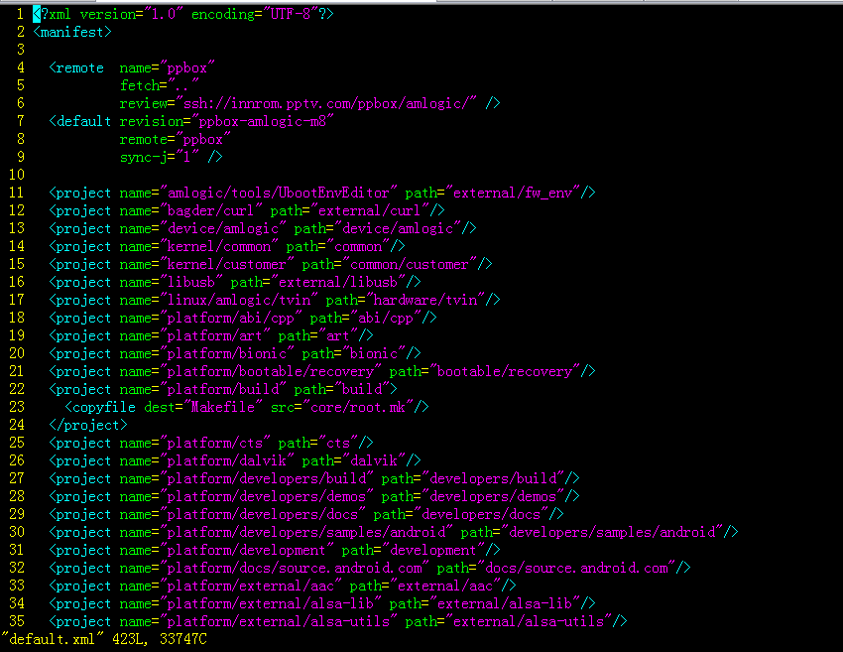

Slide 21
Repo 其实就是封装了一些git 命令，Repo的常用命令如下：
repo sync [project-list]
下载最新本地工作文件，更新成功，这本地文件和repository 中的代码是一样的。 可以指定需要更新的project ， 如果不指定任何参数，会同步整个所有的项目。
如果是第一次运行 repo sync ， 则这个命令相当于 git clone ，会把 repository 中的所有内容都拷贝到本地。 如果不是第一次运行 repo sync ， 则相当于
git remote update ;
git rebase origin/branch .
repo sync 会更新 .repo 下面的文件。 如果在merge 的过程中出现冲突， 这需要手动运行 git rebase --continue
repo update [ project-list ]
上传修改的代码，如果你本地的代码有所修改，那么在运行 repo sync 的时候，会提示你上传修改的代码，所有修改的代码分支会上传到 Gerrit (基于web 的代码review 系统), Gerrit 受到上传的代码，会转换为一个个变更，从而可以让人们来review 修改的代码。
repo diff [ project-list ]
显示提交的代码和当前工作目录代码之间的差异。
repo download target revision
下载特定的修改版本到本地， 例如: repo download pltform/frameworks/base 1241 下载修改版本为 1241 的代码
repo start newbranchname
创建新的branch分支。 "." 代表当前工作的branch 分支。
repo prune [project list]
删除已经merge 的 project
repo forall
repo forall -p -c ${bin_path}/pick.sh 迭代器，可以对repo管理的项目进行迭代 -p 输出， -c 命令
repo status
显示 project 的状态

Slide 22
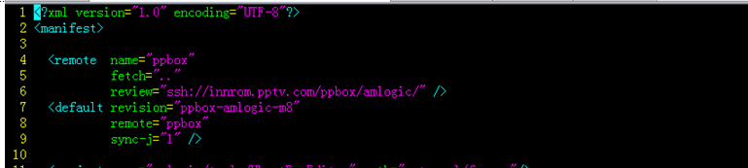
5.repo，gerrit，jenkins之前的关系
Repo + gerrit
在manifest.xml文件中remote元素的fetch属性指向manifest.git获取地址，
review属性指向了代码审核服务器的地址。
Gerrit提供了一个钩子脚本，将该脚本拷贝到开发者的本地git库的钩子脚本
目录中，即脚本文件.git/hooks/commit-msg。这个钩子脚本在用户提交时，
自动在提交说明中创建Chang-Id键值对。
Jenkins
安装jenkins编译编译的环境：
1）下载slave.jar : wget http://jenkins/jnlpJars/slave.jar
2) java -jar slave.jar -jnlpUrl http://jenkins/computer/ppbox-rom-ubuntu/slave-agent.jnlp &

Slide 23
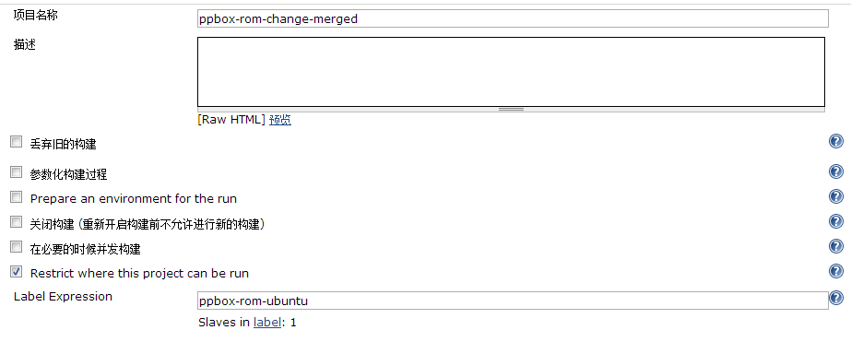
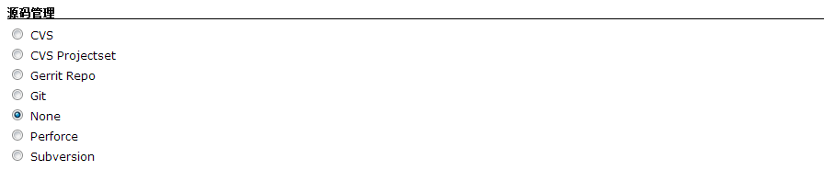
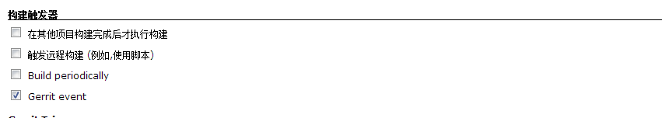
配置jenkins:

Slide 24
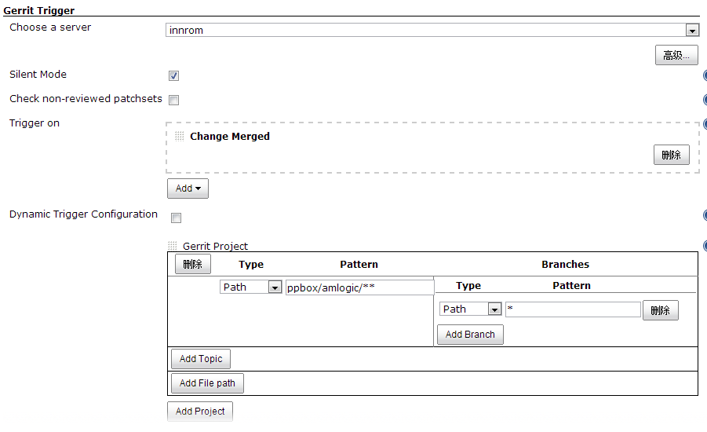

Slide 25
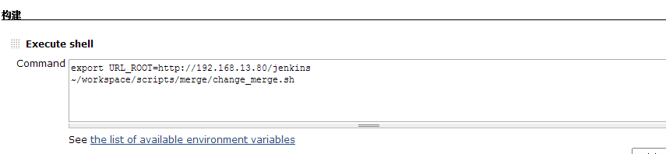
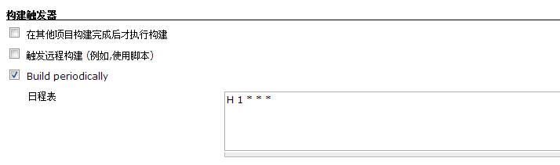

Slide 26
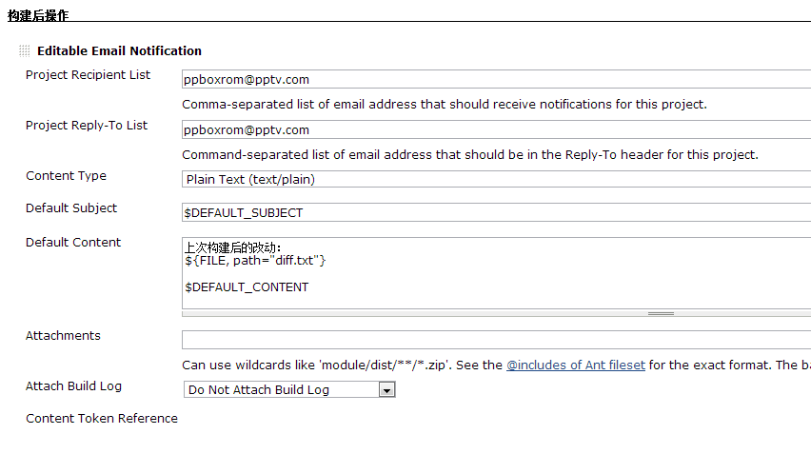

Slide 27
